Slide 1


Slide 2
System Integration Testing Nedir
System Integration Testing,tüm sistemin davranısını dogrulamak icin entegre bir donanım ve yazılım ortamında gerçekleştirilen bir tür yazılım testi olarak tanımlanır.
Sistemin belirtilen şartlara uygunluğunu değerlendirmek için eksiksiz ve entegre bir sistem üzerinde yapılan testtir.
Bir yazılım sisteminin modülleri arasındaki etkileşimi doğrulamak için System Integration Testing (SIT) yapılır.
Bir yazılım sisteminin diğerleriyle birlikte olduğunu doğrular ve yazılım uygulamasının modülleri arasındaki arayüzü test eder. Bu tür testte, modüller önce bireysel olarak test edilir ve daha sonra bir sistem oluşturmak için birleştirilir.

Slide 3
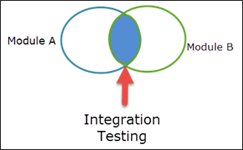

Slide 4
Neden System Integration Test Uygularız
Kusurların erken tespit edilmesine yardımcı olur.
Modüllerin bireysel olarak kabul edilebilirliği hakkında daha erken feedback alırız.
Hata düzeltmelerinin takvimi esnektir ve geliştirme ile aynı anda hata düzeltmesi yapılabilir.
Entegre alt sistemler arasında etkileşim olduğunda meydana gelen arızaları ortaya çıkarmak için SIT gereklidir.

Slide 5
System Integration Test Granularity
Intra-System Testing:Birleşik bir sistem oluşturmak için modülleri bir araya getirmeyi amaçlayan düşük düzeyde bir entegrasyon testidir.
Inter-System Testing:Bağımsız olarak test edilen sistemlerin arayüzlenmesini gerektiren yüksek seviyeli bir testtir.
Pairwise Testing:Tüm sistemde sadece birbirine bağlı iki alt sistem bir seferde test edilir.Diğer alt sistemlerin zaten iyi çalıştığını farz ederek, iki alt sistemin bir araya geldiğinde iyi çalışabilmesini sağlamayı amaçlar.

Slide 6
System Integration Test Cesitleri
Big Bang Integration Test
Top-Down Integration Test
Bottom-Up Integration Test
Sandwich/Hybrid Integration Test

Slide 7
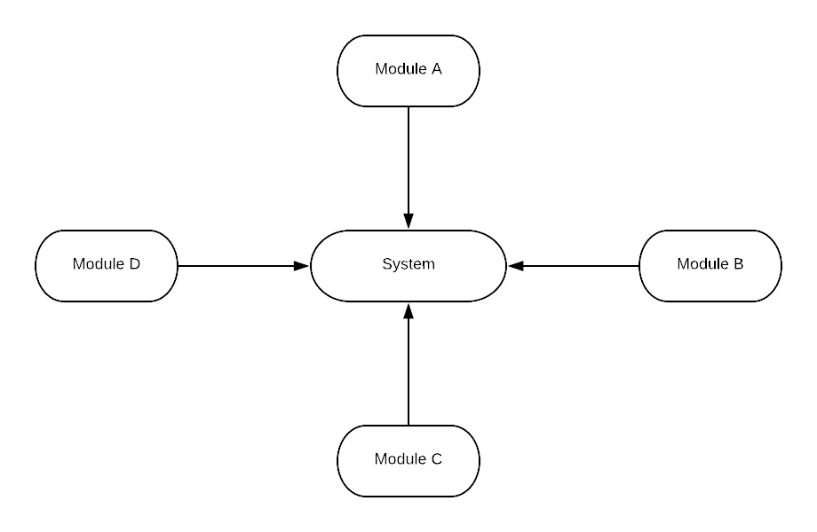
Big Bang Integration Test
En yaygın kullanılan entegrasyon test tipidir. Geliştirilmiş tüm modüller bir araya getirilerek yapılan testtir. Hızlı ve kolay bir şekilde birbirleri ile beraber çalıştıklarında anlam ifade eden modüllerin doğruluğunu sağlar fakat birim başı metot doğruluğunun gözden kaçınılması olasıdır.

Slide 8
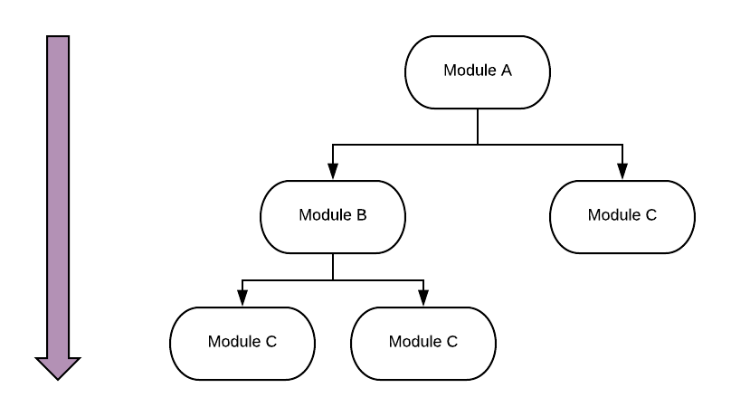
Top-Down Integration Test
Bu entegrasyon testindeki amaç ise modüller arası geçiş yapılırken hatalı olan modülün kolay bir şekilde bulunabilmesini sağlamaktır. Test işlemi yukarıdan aşağı doğru gerçekleşmektedir ve her birinin test işleminden başarılı bir şekilde geçerek ilerlemesi gerekmektedir. Her bir modül testleri stub olarak adlandırılmaktadır. Modül ağacının son bacaklarında ise her bir stub kendi içerisinde test edilerek test işlemi sonuçlandırılır.

Slide 9
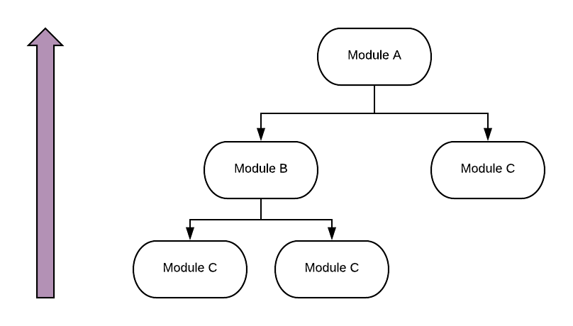
Bottom-Up Integration Test
Bu test yöntemi ise Unit Testler ile beraber ilerlemektedir. Alt tarafta bulunan tüm stublar, Unit Testlerden geçirilerek yukarıya doğru ilerlenir. Top-Down’da olduğu gibi yukarıya ilerlerken Unit Testler aracılığı ile her test başarılı olarak sonuçlanmalıdır. Tüm stublar için Unit Testler oluşturulduktan sonra bir üst seviyede hepsi bir ele alınarak test işlemi yapılır. Bu test tipindeki amaç ise stublardan başlayarak hataların en kısa sürede bulunabilmesidir.

Slide 10
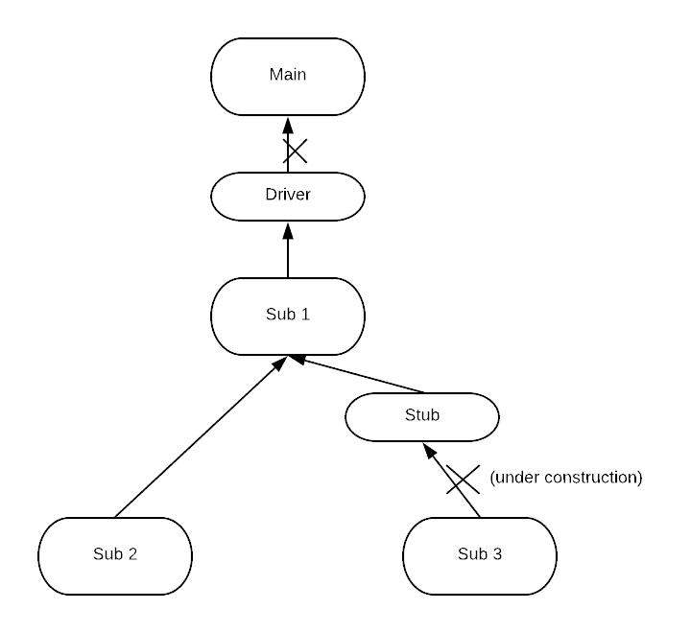
Sandwich/Hybrid Integration Test
Modüllerin bir kısmı Top-Down, bir diğer kısmı ise Bottom-Up tiplerini kullanılarak gerçekleştirilen test tipidir. Bu karma tipteki amaç ise bazı modülleri gruplara ayırabilirken diğer modülleri ise ayrı bir şekilde test edebilmektir.

